Slide 1
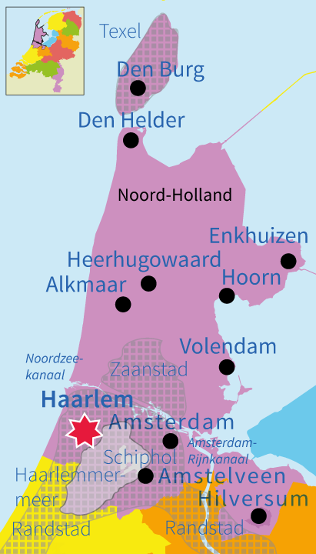
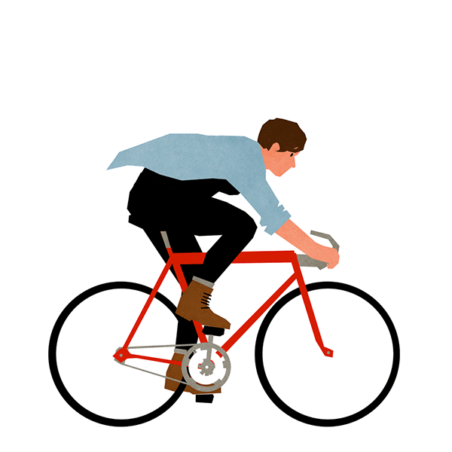
Noord-Holland
Noord-Holland is een provincie waar je prachtig kunt fietsen. Teveel om op te noemen waar je allemaal langs kunt komen. Wij hebben willekeurige tochten gefietst. Veel gezien, maar lang niet alles. Maak maar een begin en…
Veel fietsplezier en veel ontdekkingen toegwenst!

Slide 2
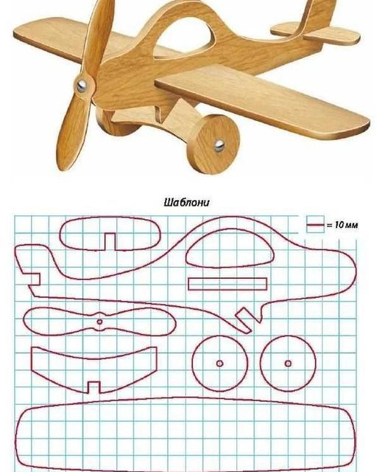
Er davert een vliegtuig over… Ja, dat kan als je in Noord-Holland een rondje Haarlemmermeer rijdt. Het heeft heel wat voeten in de aarde gehad voor het allemaal zover was als het nu is. Er zijn mensen die het ook te groot vinden geworden en dat we minder moeten vliegen. Dat was in de begintijd wel anders.
De mens stijgt op | Historianet.nl
Klik op de link en scroll de pagina die je voor jekrijgt Een mooi beeld van de eerste vliegtuigen in
“DE MENS STIJGT OP”
Schrijf alle jaartallen op die in op de pagina staan.
Voorbeeld
1903 De gebroeders Wright (fietsenmakers van beroep!)brengen hun eerste vliegtuig in de lucht, maar wat gebeurde nog meer in dat jaar?
Wat gebeurde er nog meer in dat jaar?
Guglielmo Marconi vindt de radio uit. Eerste signaal wordt verstuurd door de president van de Verenigde Staten (USA) Theodoor Roosevelt naar koning Edward VII van Engeland stuurt.
Nu jij! Tijd over? Teken dit vliegtuig na op ruitjespapier en zaag hem uit met triplex van 8 mm.

Slide 3
Stap 1 – 1903 Gebroeders Wright
En dit was stap 2
Stap 2 werd gemaakt door een vliegenier die wel 11 vliegtuigen liet bouwen voordat hij de tweede stap maakte. Alle voorgaande vliegtuigen vlogen niet, of maar een klein stukje. Ook brak er wel eens brand uit, waarbij de man zijn schoenen en voeten verbrandde. Hoe kon hij dat allemaal betalen? Dat zie je vandaag nog elke dag. Kijk naar een auto en je ziet koplampen. De koplamp voor de auto was zijn uitvinding en hij verdiende er zoveel geld mee in zijn fabriek, dat hij vliegtuigen kon laten bouwen. (acethyleenkoplampen) Toen hij zijn beroemde vlucht maakte had hij twee mensen die het ook probeerden, één zelfs op dezelfde dag. Die concurrent vertrok eerder, want onze vliegenier had zich verslapen. Zijn concurrent stortte echter neer. Hij viel in het water en dat was het eerste vliegtuig ooit op water geland. Onze vliegenier vloog door dankzij de Italiaanse Anzanimotor. Hij had geen kompas, wist dus niet welke richting hij moest aanhouden. Toch werd hij even geholpen door zijn vrouw. Zijn vrouw? Ja, die zat op een boot – de Escopette – en voer in de richting die de vliegenier moest vliegen om veilig over het water te vliegen en weer boven het land van Engeland te komen. Het was 4.41 uur 25 juli 1909 toen hij opsteeg en 36 minuten en 30 seconden later landde hij. De oversteek van Frankrijk naar Engeland was gelukt! Hij was Het Kanaal overgestoken! De plek waar hij landde in Engeland is met granieten blokken in het gras vastgelegd.
Stap 2 – 1909 Louis Blèriot steekt HET KANAAL
over

Slide 4
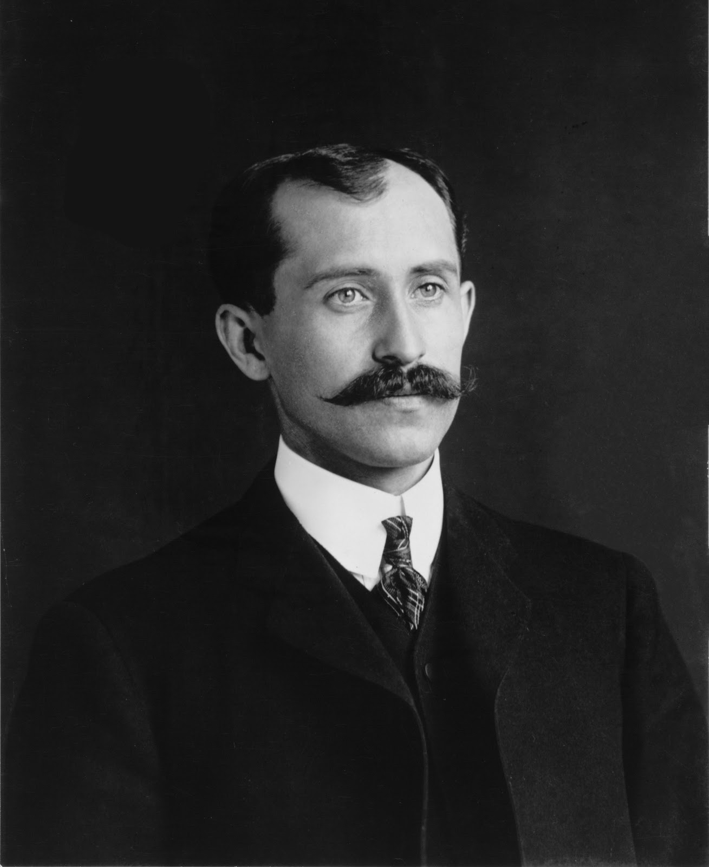
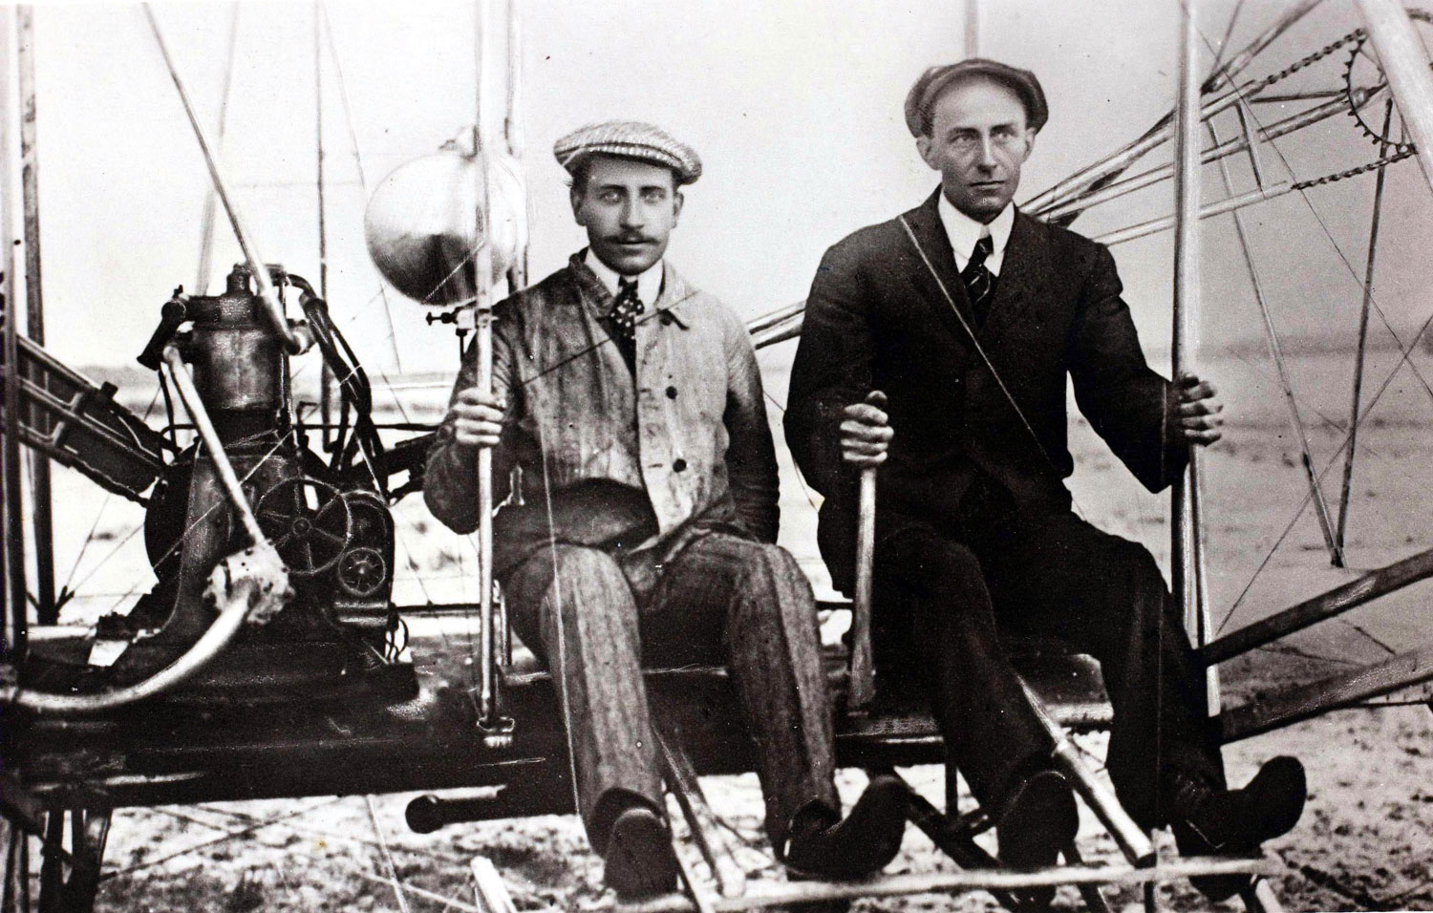
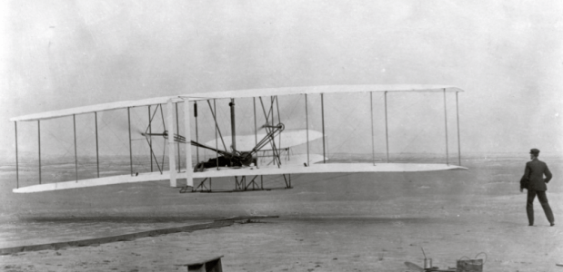
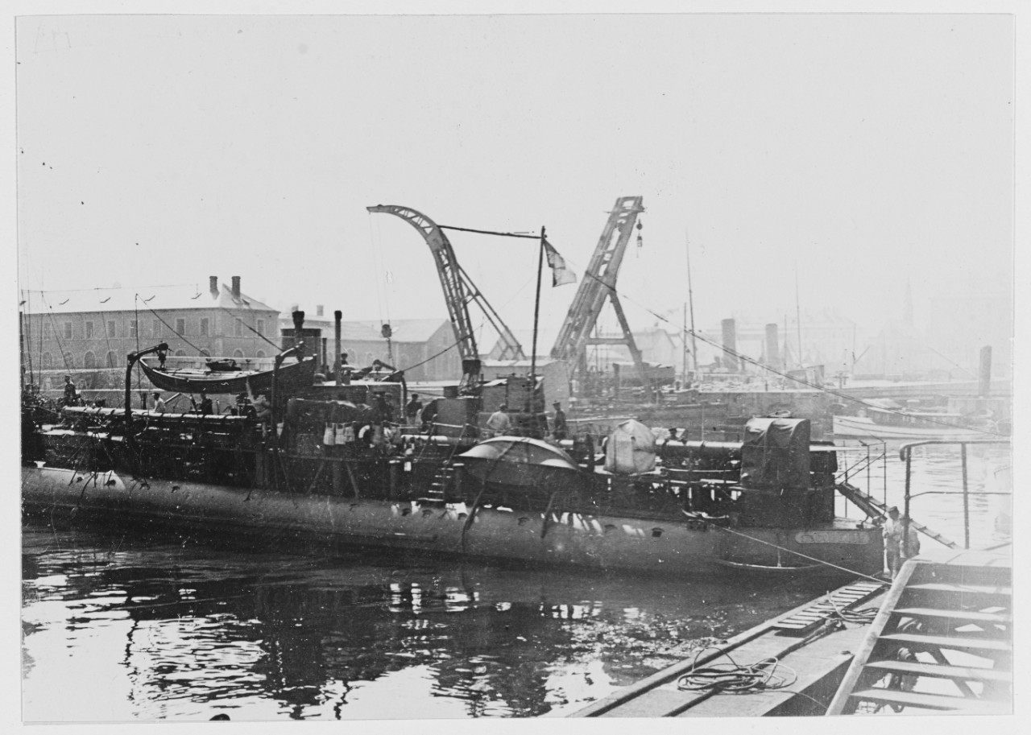
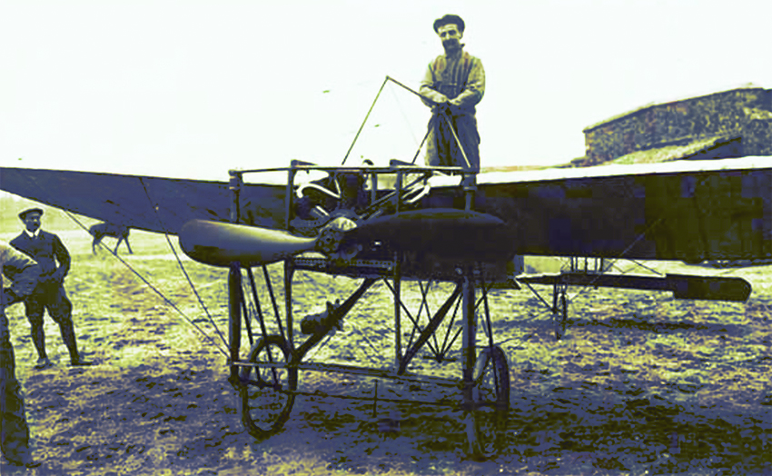
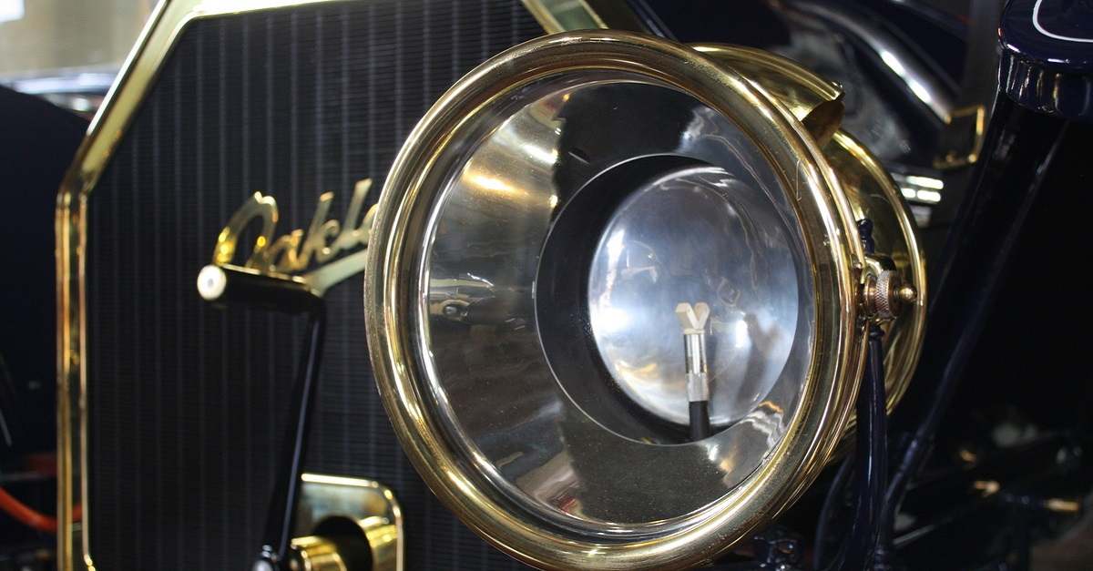
Nu eerst maar eens even naar beelden kijken:
Orville en Wilbur Wright
De eerste vlucht duurde 12 seconden 19 december 1903 – Orville Wright vloog
Orville Wright
Wright Brothers First Flight, 1903 - YouTube
De Escopette. Het schip waarop de vrouw van Blèriot hem even de richting kon wijzen voor hij in de mist terechtkwam
Voorbeeld van een acethyleenkoplamp waarmee Blèriot geld verdiende om de vliegtuigen die hij liet ontwerpen en bouwen te kunnen betalen. De lamp moest met een lucifer worden aangestoken!
Louis Blèriot op zijn vliegtuig waarmee hij Het Kanaal overstak

Slide 5
In de film die je ziet als je de link aanklikt, maak je kennis met Charles Lindbergh. Hij is dan 24 jaar oud in het jaar 1926. Het zijn de eerste opnames van hem die bekend zijn. Lindbergh heeft net de opleiding van militaire vliegschool afgerond en droomt ervan geschiedenis te schrijven. Hij wil de prijs die de Daily Mail, een krant in New York, heeft uitgeloofd verdienen: 25.000 dollar, veel geld in die tijd. Schepen waren weliswaar betrouwbaar, maar langzaam. Vliegtuigen werden als gevaarlijk beschouwd. Immers 6 piloten waren om het leven gekomen bij pogingen de Atlantische Oceaan over te steken. Maar dan: Long Island 20 mei 1927. Lindbergh maakt zijn vliegtuig “The Spirit of St. Louis” gereed. Het is een vliegtuig van 10.000 dollar en geen tweedekker die toen gebruikelijk was. 500 mensen waren aanwezig om hem uit te zwaaien. Hij heeft 5 boterhammen/sandwiches als eten aan boord. Om 7.52 is hij los van de grond. Na twee stuiteringen ontwijkt het vliegtuig net de hoogspanningskabels en de boomtoppen. Hij zal 33 ½ uur in de lucht blijven met de 450 liter benzine die is getankt. Geen radio, alleen een kompas. De pers verklaart hem tot “De Vliegende Dwaas”. Om 10.24 komt hij aan in Parijs… 150.000 (!) mensen zijn naar Le Bourget, het vliegveld gekomen. Trekken Charles Lindbergh uit zijn vliegtuig en lopen een half uur lang met hem op de schouders rond. HIJ HEEFT HET GEHAALD: DE EERSTE VLUCHT OOIT OVER DE ATLANTISCHE OCEAAN IS EEN FEIT.
First Transatlantic flight Charles Lindbergh 1927 - YouTube

Slide 6
In de film hieronder is de start te zien vanuit New York. Het zijn orginele opnamen. Het vliegtuig stuitert nog twee keer en het was spannend of het op tijd zou loskomen. Het gaat 60 cm over een hoogspanningskabel heen en net over de boomtoppen. Dan is Lindbergh op weg naar Long Island vanwaar hij de Atlantische Oceaan zal oversteken. De overtocht en de aankomst in Parijs zijn ook al te zien op deze film. De film begint bij 1.27 minuten
Charles Lindbergh - From New York to Paris 1927 - Bing video
Zoals je hebt gezien, had hij last van mist en laaghangende wolken. Hij moest de richting bepalen met hulp van een kompas. Klik je op onderstaande link, dan zie hoe hij in de film die er over is gemaakt (in 1957) Ierland nadert.
Spirit of St Louis -- landfall at Ireland - YouTube
Spotting The Shoreline | The Spirit of St. Louis | Warner Archive - YouTube
Lindbergh vliegt door en nadert Frankrijk. Hij weet niet precies waar hij is, maar als hij de Eiffeltoren ziet en de Arc d’Triomphe weet hij dat hij boven Parijs is aangekomen. Hij raakt in de war door de vele lichten die hij ziet. Heeft daardoor moeite het vliegveld Le Bourget te vinden. Iedereen beneden helpt met licht en hij lijkt op de goede plek te gaan landen!
The Spirit of St. Louis (1957) Paris - YouTube
De landing is ingezet. Met dank aan St. Anthonius van Padua – Heilige van zoekgeraakte mensen. Je ziet zijn medaljon! Na de landing stormen 150.000 mensen naar zijn vliegtuig. Halen en hem eruit en lopen een half uur lang met hem op de schouders!
The Spirit of St Louis (1957) Landing Scene - YouTube
HOW TO CREATE A TESSELLATION - YouTube

Slide 7
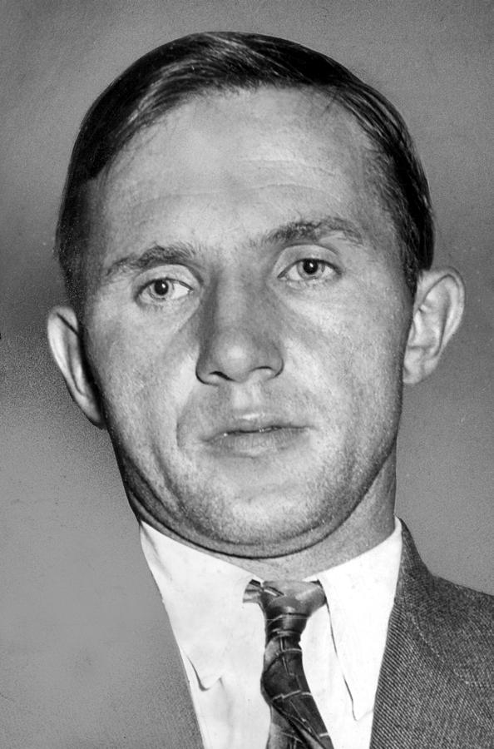
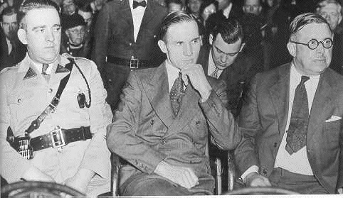
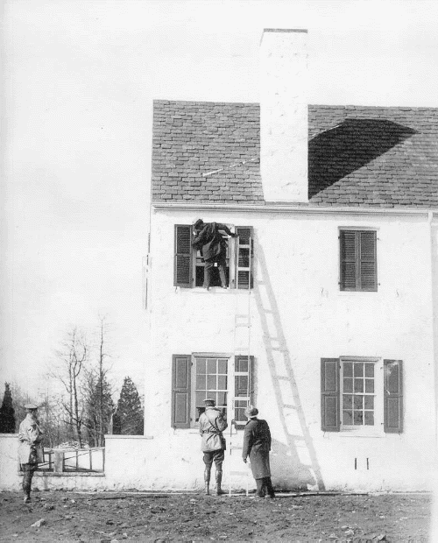
Bekijk nog een grappige film over Charles Lindbergh. Het is een verkorte versie om te laten zien hoe en wat er is gebeurd.
Charles Lindbergh vliegt over de oceaan | Welkom in de jaren 20 en 30 - YouTube
Lindbergh heeft een groot verdriet in zijn leven gehad. Door zijn beroemd zijn dachten misdadigers dat er geld te verdienen was met de ontvoering van zijn kind. Het kind werd dood gevonden en een vermoedelijk dader opgepakt: Bruno Hauptmann
Bruno Hauptmann Foto Evereytt
Om 8.44 uur op de avond van 3 april 1936 werd in de New Jersey State Prison Bruno Hauptmann op de elektrische stoel gezet.
Hij heeft altijd ontkend, tot het laatst toe, dat hij het kind van Charles en Anne Lindbergh zou hebben ontvoerd. (De elektrische stoel werd bedacht door Thomas Alva Edison. “De Tovenaar van Menlow Park”was zijn bijnaam. Zoek eens uit wie hij was)
Beruchte ontvoeringen - De ontvoering van baby Lindbergh - YouTube

Slide 8
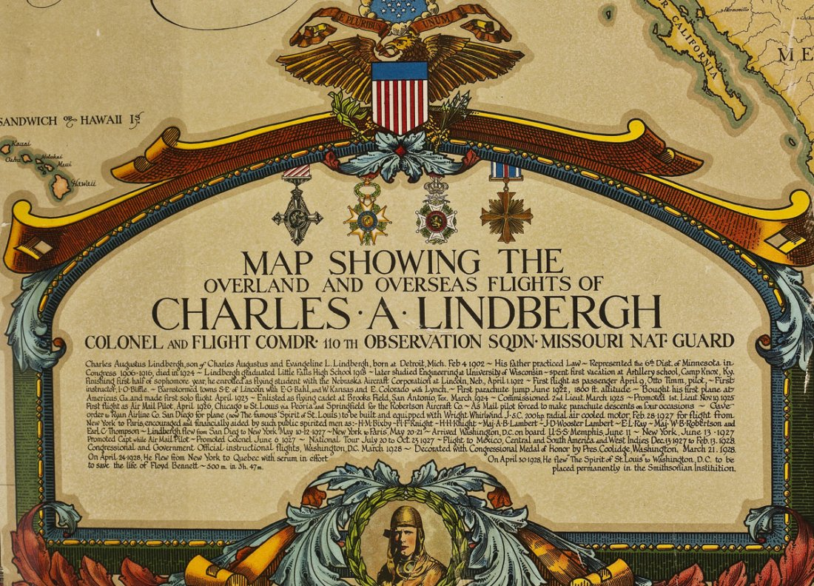

Slide 9
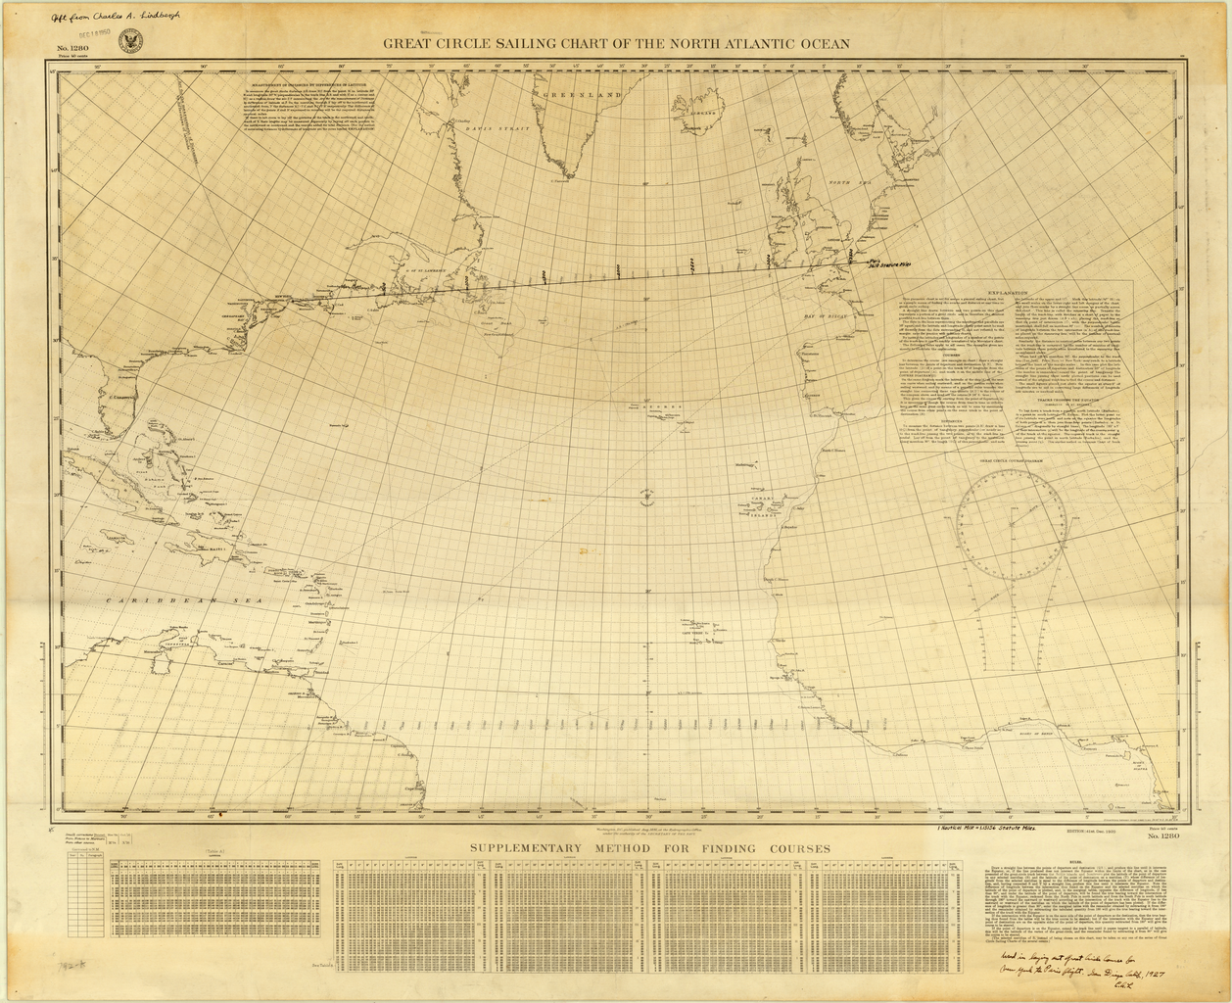
Groenland
Canada
Europa
Verenigde Staten
Ierland
Parijs Frankrijk
Start
Long Island
Atlantische Oceaan
Atlantische Oceaan
Midden-Amerika
Afrika
Atlantische Oceaan
Zuid-Amerika

Slide 10
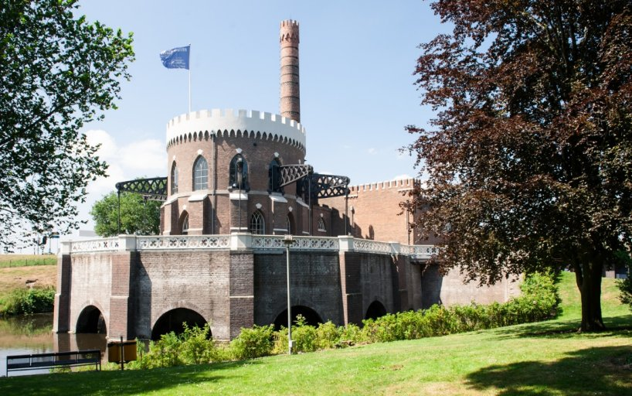
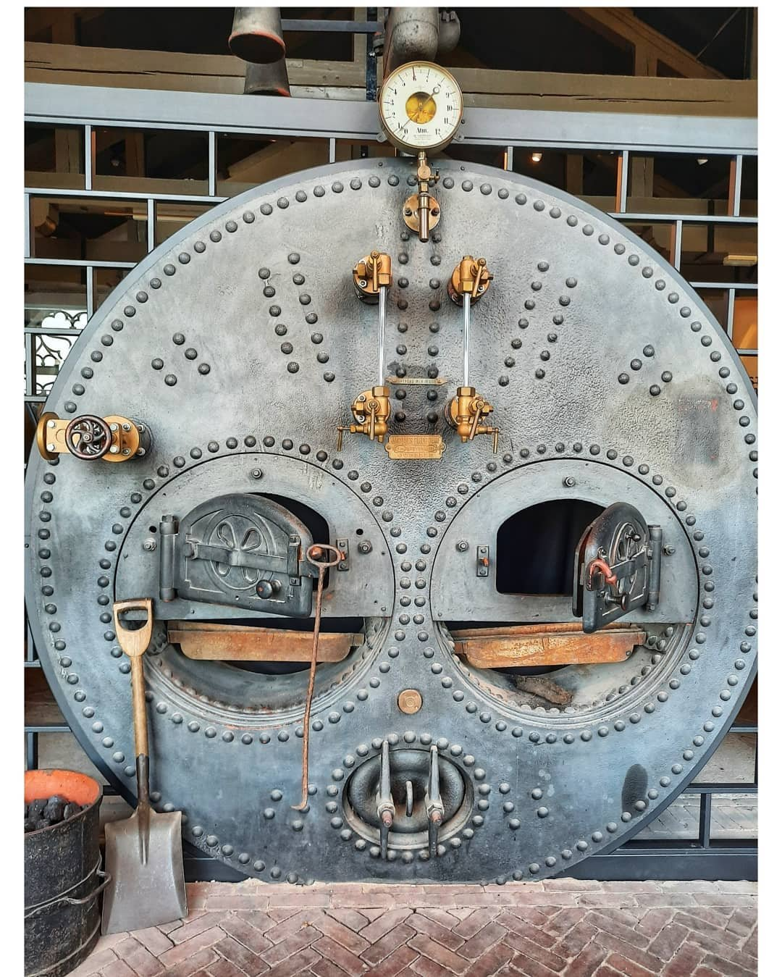
Gemaal Cruquius en de Waterwolf, de Haarlemmermeerpolder is drooggevallen, de waterwolf verjaagd door dit gemaal. Meer weten? Klik op deze link
Watergroet aan Waterwolf (haarlemmermeermuseum.nl)

Slide 11
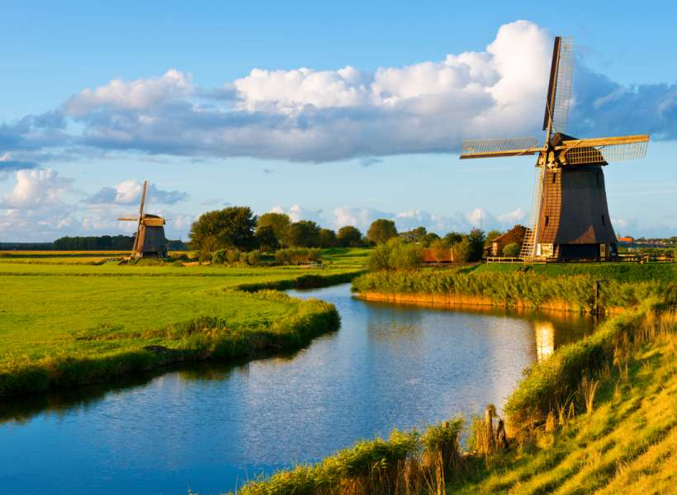
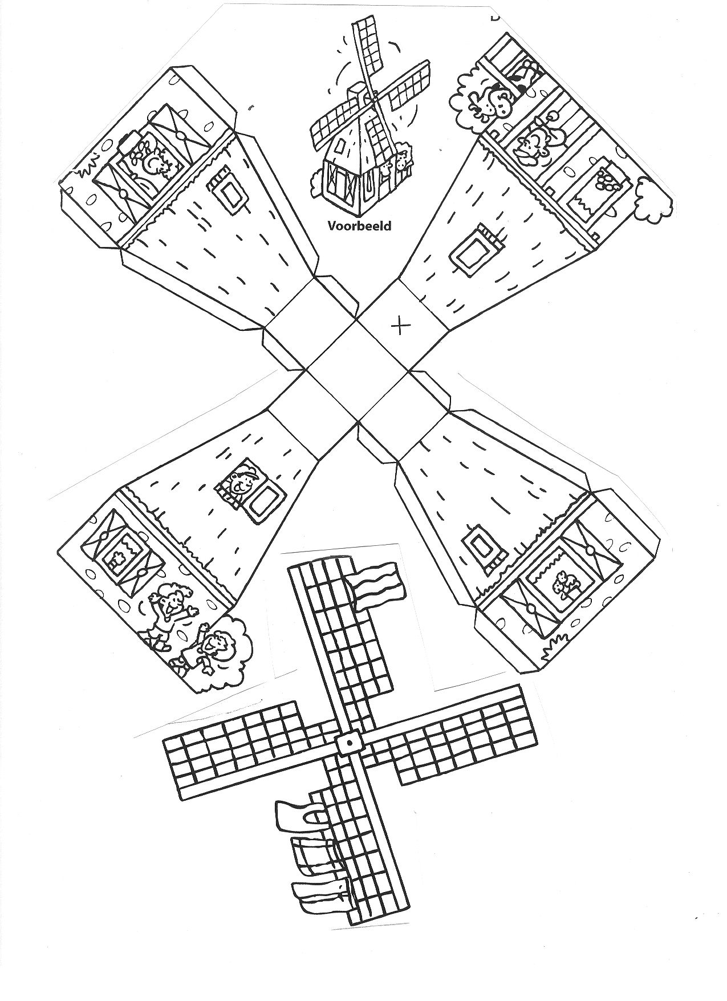
Fietsroute Molens, polders en koeien: Hollands landschap | Fietsen123
Het polderlandschap van de Schermer en Beemster. Print de molen en maak hem van papier.

Slide 12
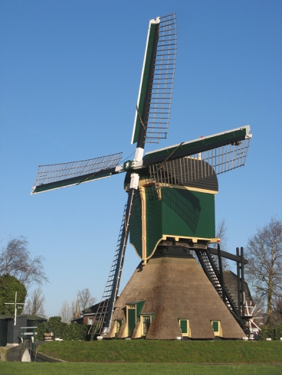
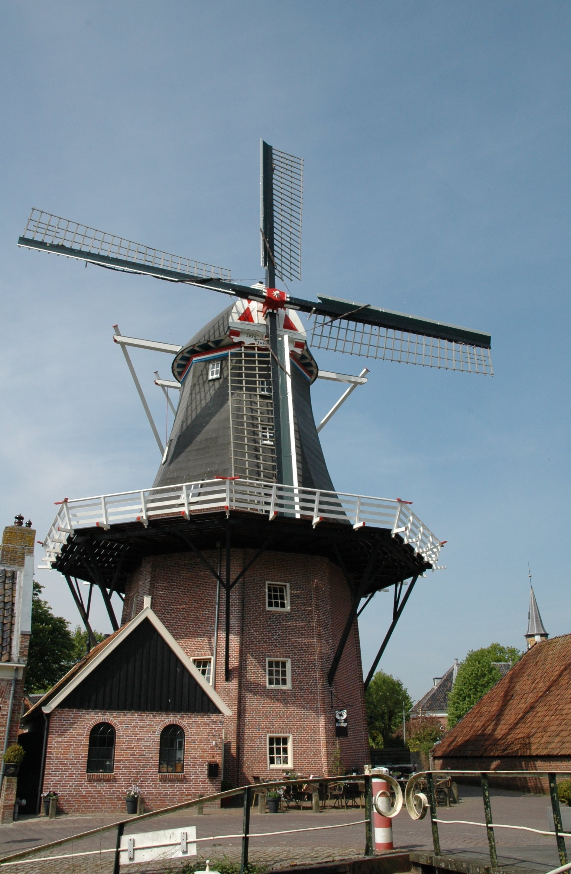
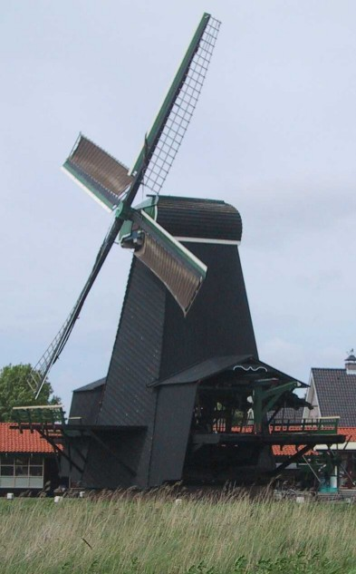
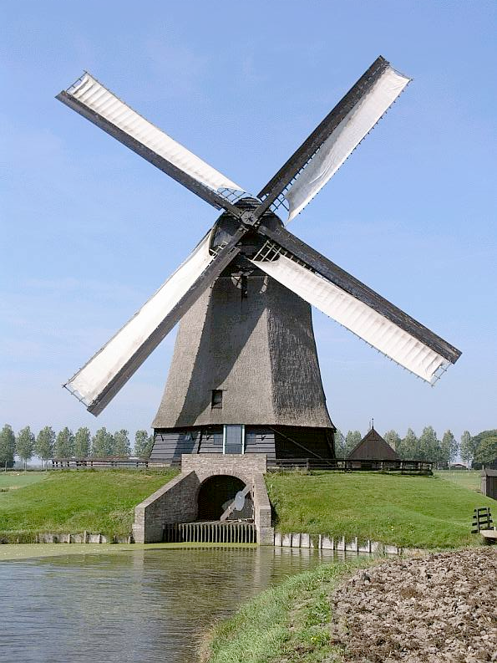
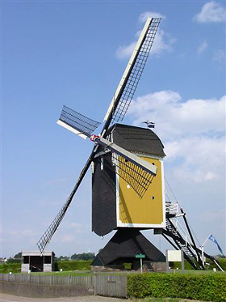
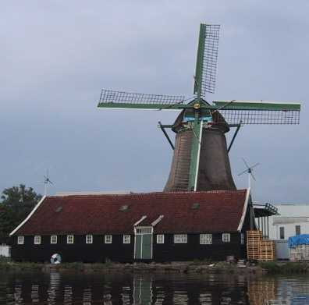
Ik fiets vandaag langs alle molens!
Spinnekopmolen
Stellingmolen
Paltrokmolen
Poldermolen
Standaardmolen
Molentaal
Welke molens zijn dit?
Molens zijn geliefd als bouwpakket!
Geboorte Bruiloft VREUGDE STAND
Dood
Begrafenis ROUWSTAND
Rust Paar dagen vrij KORTE RUSTSTAND
Zomer LANGE RUSTSTAND
Groot feest Koning jarig FEESTSTAND
Oliemolen

Slide 13
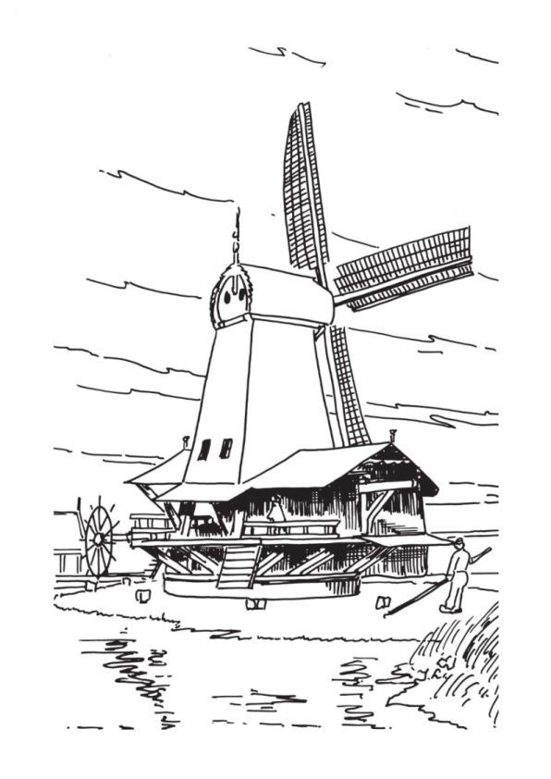
Kleurplaten Molen - Bing images
Over de Afsluitdijk kun je van Noord-Holland naar Friesland rijden. Die dijk ligt er nu bijna honderd jaar. Kijk maar eens hoe dat in zijn werk ging.
Bravo voor de Afsluitdijk! | Welkom in de jaren 20 en 30 - YouTube
Als je nu door Amsterdam fietst denk je er bijna nooit meer over na hoe de mensen vroeger in deze moesten wonen. Ze gingen naar de stad om werk te vinden, maar bleven vaak arm en werden uitgebuit door rijke kooplieden en fabrikanten.
Op bezoek in een overvol huis | Welkom in de IJzeren Eeuw - YouTube
Men probeerde daar wel wat aan te doen, maar dat werd niet allemaal begrepen en vaak op prijs gesteld.
Ieder huisje heeft zijn kruisje | Welkom in de jaren 20 en 30 - YouTube
In de aap gelogeerd | Welkom in de Gouden Eeuw - YouTube

Slide 14
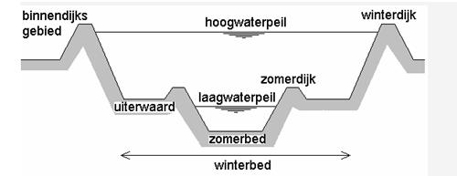
Als ik in Noord Holland fiets, kan ik dan in de zomer over de winterdijk rijden? En als ik in Noord-Holland fiets kan ik dan in de winter over de zomerdijk rijden? Wat zijn eigenlijk de uiterwaarden? Kan ik daar fietsen?
Op welke dijk kun je “altijd” fietsen? Er zijn mensen die toestemming hebben gekregen in de uiterwaarden te gaan wonen. Dat kan wel, maar dan moet je wel een drijvend huis hebben of een schip/boot!

Slide 15
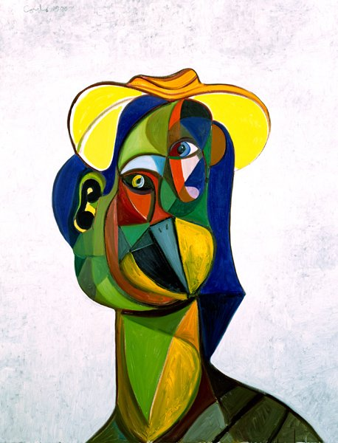
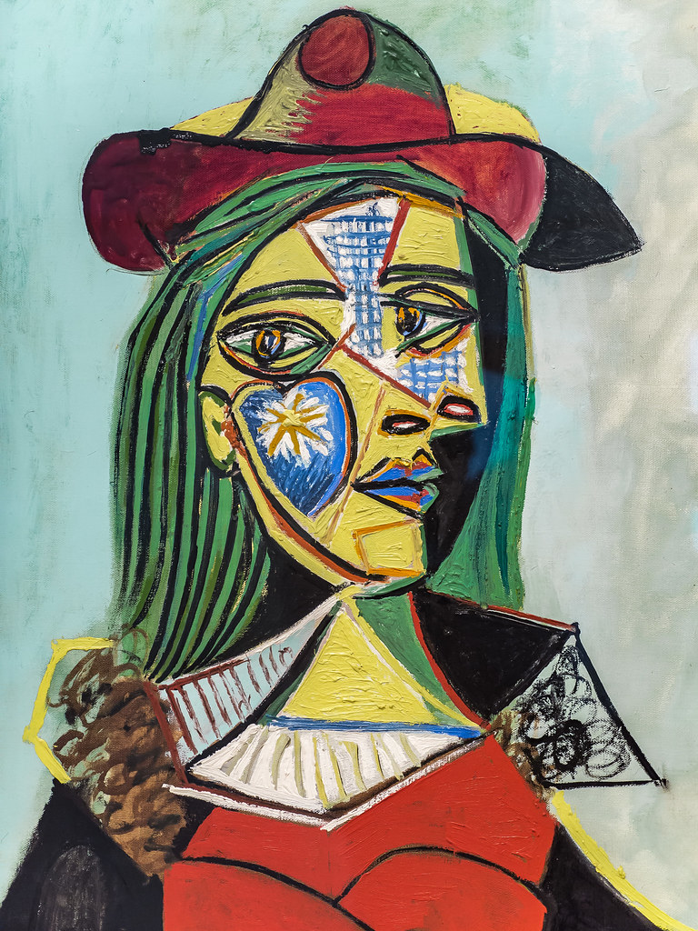
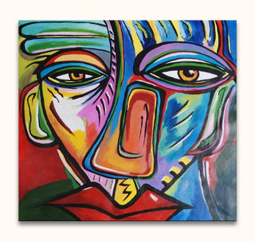
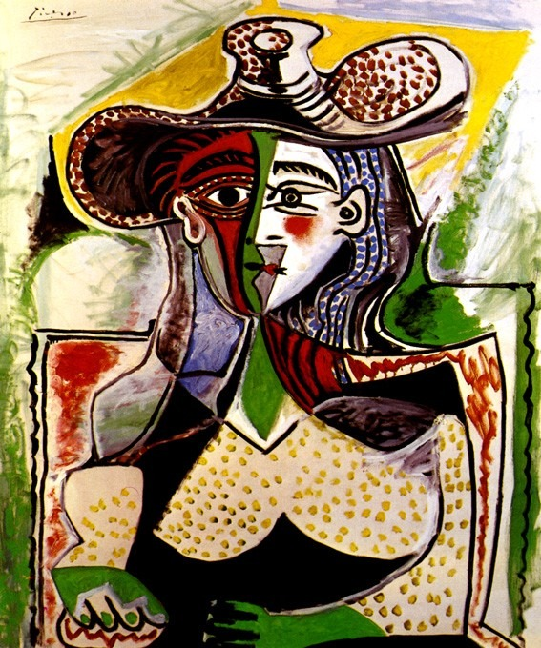
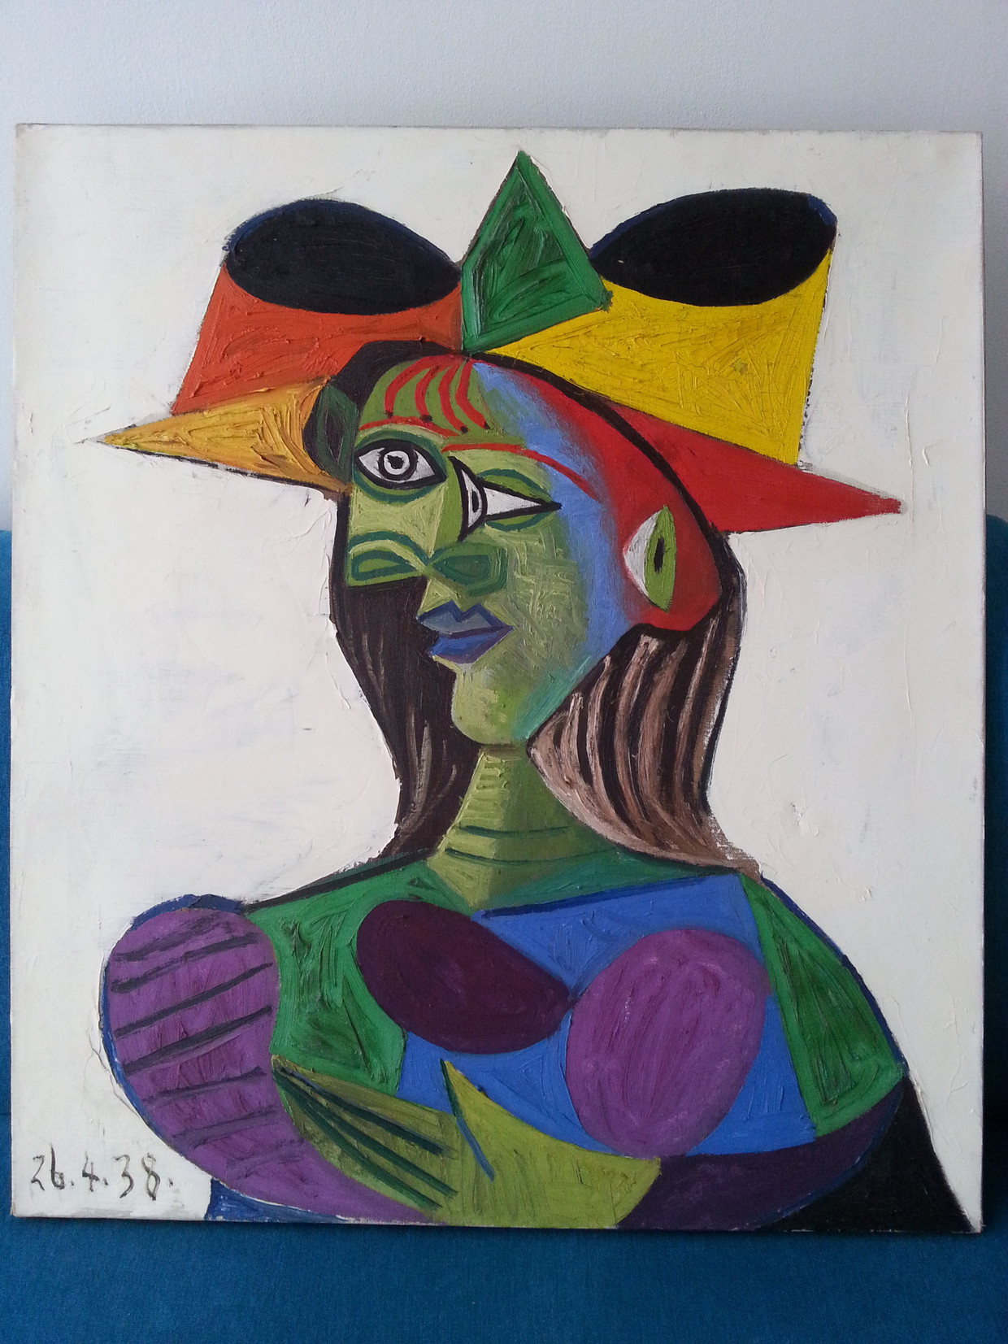
Wat vind je van deze schilderijen?
Ze zijn gemaakt door een hele beroemde schilder uit Spanje.
Pablo Picasso
Wat heeft Noord-Holland met Picasso te maken?
Hij bezocht Alkmaar in 1905 Klik

Slide 16
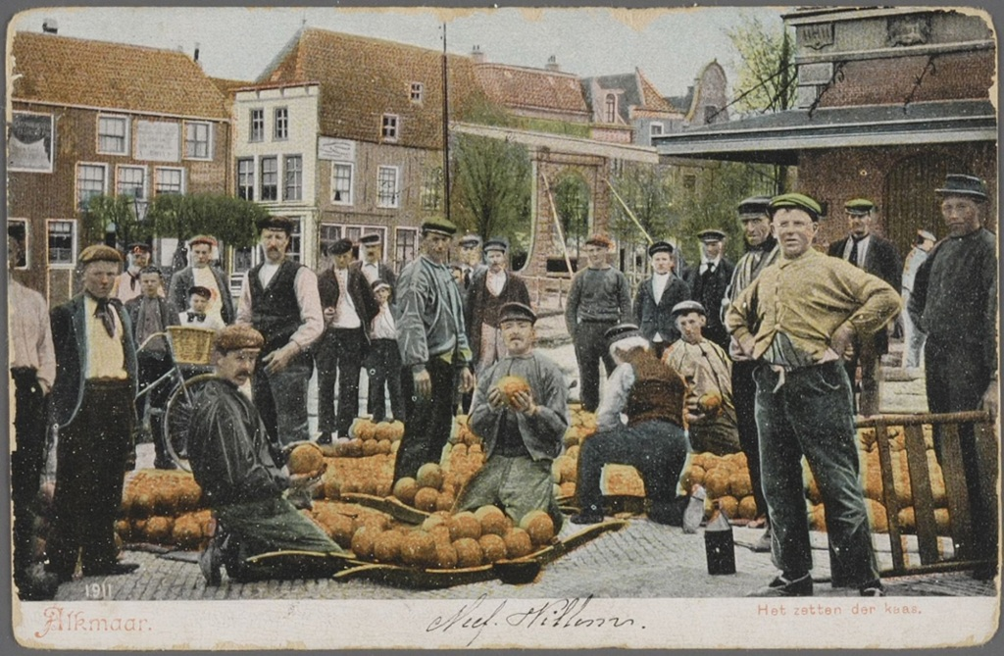
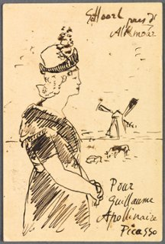
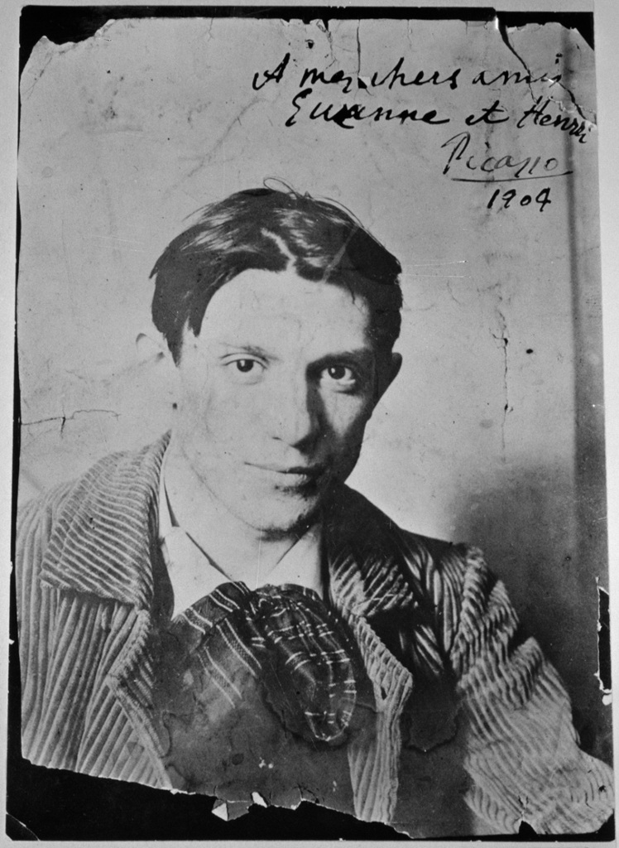
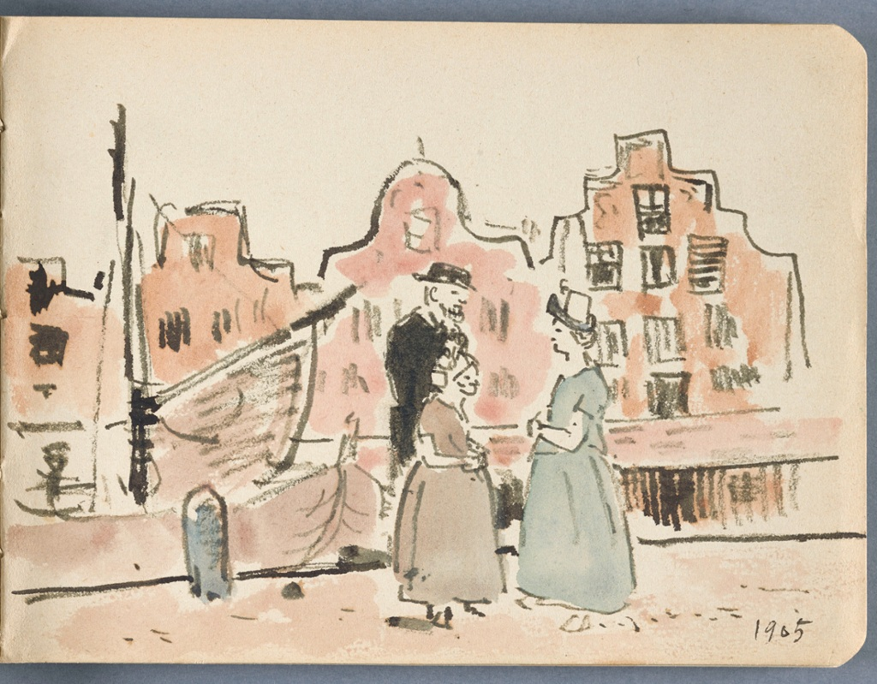
Picasso bezocht de bekende kaasmarkt
Zo zag Picasso eruit in 1904
Dit zijn tekeningen van de wereldberoemde Pablo Picasso toen hij in Alkmaar was. Hij kwam aan met de trein vanuit Haarlem op 15 juni 1905. Klik op de link en fiets door de stad langs de plaatsen waar Picasso is geweest in Alkmaar.
Kun jij een schilderij maken dat een beetje lijkt op de schilderijen van Picasso?
Uitspraak van Picasso: “Alle kinderen zijn kunstenaars. Het probleem is hoe we dat vasthouden als ze groot worden.”
Picasso in Alkmaar 1905 (thinglink.com)

Slide 17
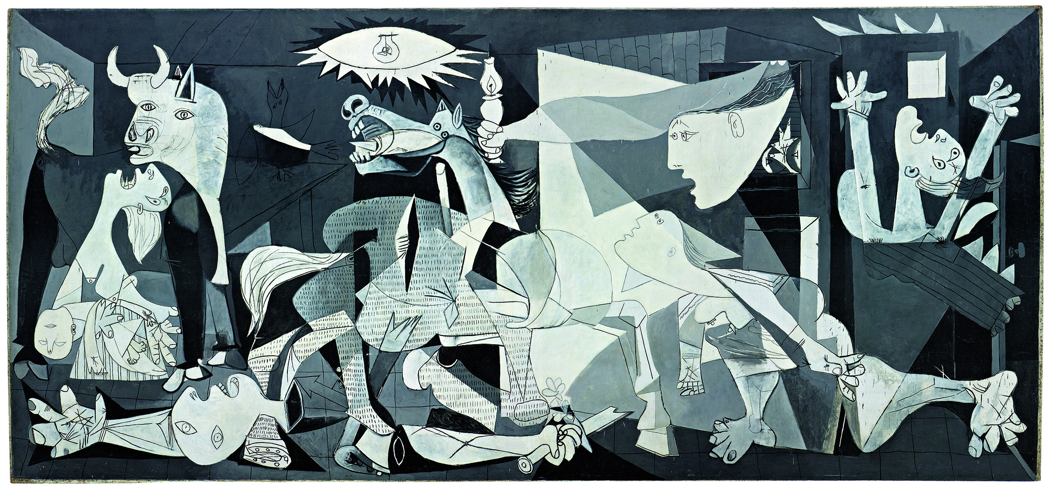
Wie was Picasso? - YouTube
“Guernica”
Zoek eens uit waarom Pablo Picasso dit schilderij maakte. Wat denk je zelf als je er naar kijkt?

Slide 18
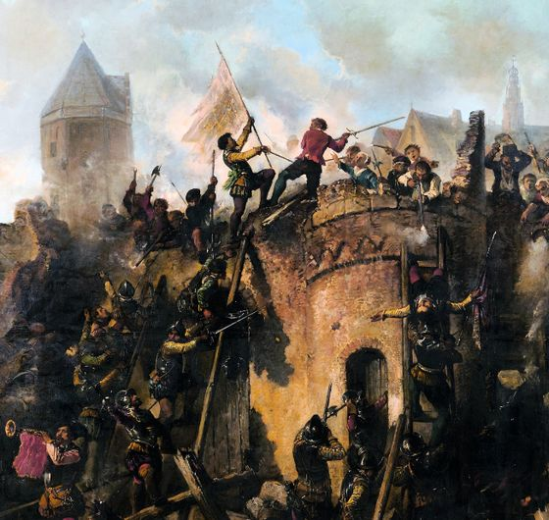
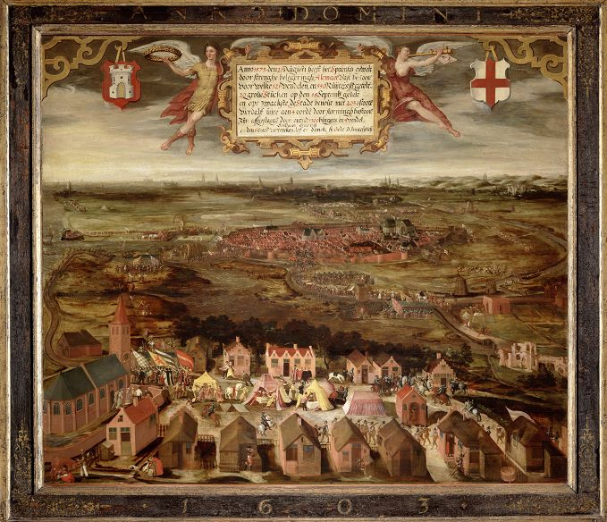
Je blijft nog even in Alkmaar en komt dit beeld tegen bij het Victoriepad, dat Picasso ongetwijfeld ook heeft gezien vanaf het Noordhollands kanaal, toen hij er met de boot langs voer. Het heet het Victoriebeeld.
Waarom staat dit beeld in Alkmaar? (Vandaag de dag is het wit geschilderd)
De wielervereniging in Alkmaar heeft als naam gekozen: “Alcmaria Victrix” Wat betekent dat en waarom heet die vereniging zo?
1573
De meiden van Alkmaar | Welkom in de 80-jarige Oorlog - YouTube
1568 -1648 80-jarige oorlog

Slide 19
We fietsen naar het Wildemanshofje aan de Oude Gracht. Op het tableau kun je lezen, dat het gebouwd is uit het geld van de erfenis van Gerrit Florisz Wildeman.
Wildeman verloor voor zijn dood zijn vrouw en dochters en besloot het geld aan een vrouwenhof te besteden. Je ziet deze hofjes wel in meer steden, maar dit is een groot hofje met 24 huisjes. Ze worden nog altijd bewoond.
Wist je dat in 1714 - de schrijfmachine werd uitgevonden? Zoek eens op door wie! En in 1848 gebeurde dit ook: - 22 januari 4 Friezen rijden 200 km en doen alle 11-steden van Friesland aan. Eerste Elfstedentocht? - In Calefornië (Verenigde Staten) wordt goud gevonden. Er ontstaat een goldrush van duizenden goudzoekers - De Franse regering schaft in de koloniën van haar in Amerika de slavernij af - Johan Strauss uit Oostenrijk componeert de Radetzky mars. Luister hier Waarom klappen we bij de Radetzkymars in de handen? | Overal Klassiek 02 - YouTube
Je ziet dat het tableau is aangebracht door de ANWB. Zoek eens op wanneer die werd opgericht en wat ze doen.

Slide 20
How to draw seahorse - YouTube
How To Draw A Seahorse - YouTube
Ik was eigenlijk van plan om naar Heerhugowaard te gaan. Daar werd een favoriete zanger van mij geboren: Hans van Tol, maar hij noemde zich Tol Hansse. Hij schreef leuke liedjes. Luister maar eens naar deze: Tol Hansse Big City (1978) – YouTube Ik neem de afslag, fiets naar Bergen aan Zee en ga het Zee-Aquarium binnen. Leuk al die verschillende vissen te zien die je anders niet in Nederland tegenkomt.
How to draw a Folded Surprise Fish Art Project - YouTube
How to Draw a Piranha Fish - Easy Pictures to Draw - Bing video
How To Draw A Realistic Clownfish - Bing video
How To Draw An Anglerfish - YouTube
How to Draw Piranha Fish | Watercolor Painting Techniques - Bing video
Zo kijk ik naar de piranha’s uit Zuid-Amerika. Vissen die je, als ze in een groep zijn, binnen 5 minuten helemaal kunnen opeten. Tot op het bot! Messcherpe tanden hebben ze.
How to Draw a Piranha for Kids - Bing video
How To Draw A Realistic Betta Fish (Siamese Fighting Fish) - YouTube
Maak van alle vissen een mooie tekening. Gebruik de links hierboven. Kleur ze en plak ze op dun karton. Maak er een mooie MOBILÉ van. Kijk op “Creatief met fietsen” hoe je een mobilé maakt.
Maar clownsvissen, maanvissen en siamese vechtvissen te mooi om waar te zijn. Dat geldt zeker ook voor de zeepaardjes, waarvan de mannetjes voor de jongen zorgen. Hoe dat zit? Zoek dat maar eens uit.
How To Draw An Octopus - YouTube

Slide 21
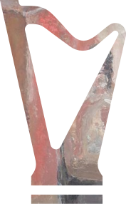
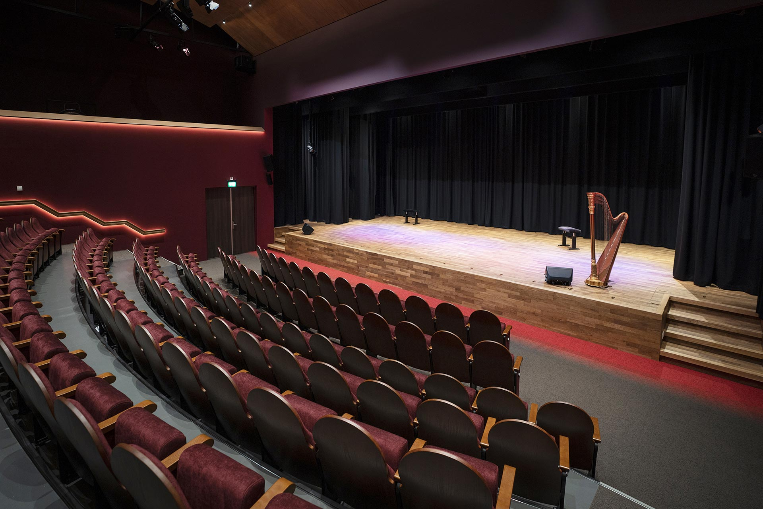
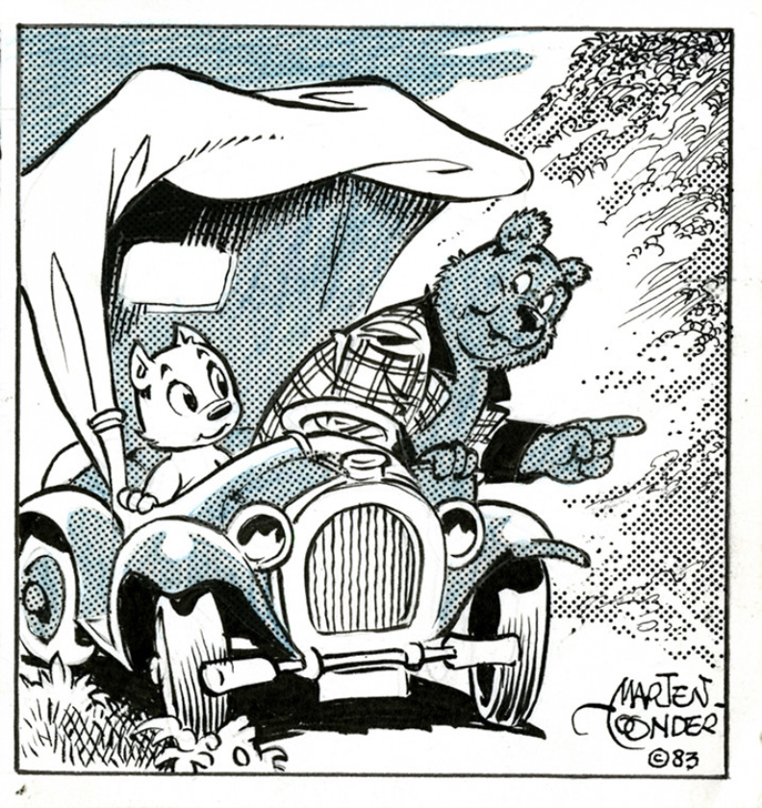
In Laren staat een bijzonder
Huis.
Het Rosa Spier Huis.
Zij kreeg het idee om een verzorginshuis te bouwen voor kunstenaars die niet meer goed konden blijven wonen in hun eigen huis.
Het is genoemd naar Rosa Spier een mevrouw die bekend werd om haar spelen op de harp
Haar idee werd met behulp van veel mensen gebouwd in Laren. Daar kwamen zoveel mensen naar toe, dat een groter en moderner huis werd gebouwd. Compleet met een zaal met podium waar nog altijd voorstellingen worden gegeven.
Ze waren oud geworden
Marten Toonder
📼 Achter de schermen 'Als je begrijpt wat ik bedoel' (1982) - YouTube
Deze bekende striptekenaar heeft ook gewoond in het Rosa Spier huis

Slide 22
En dan staat in Laren ook het Singer-Museum. Dat doet denken aan Singer Naaimachines en dat klopt. De familie Singer uit de Verenigde Staten van Amerika heeft het Singermuseum laten bouwen, omdat zij de omgeving van Laren zo mooi vonden. Ze waren rijk geworden dank zij de uitvinding van de naaimachine. Maar uitgevonden hadden ze de machine niet. Dat deed een andere Amerikaan….. Kijk maar op de volgende pagina

Slide 23
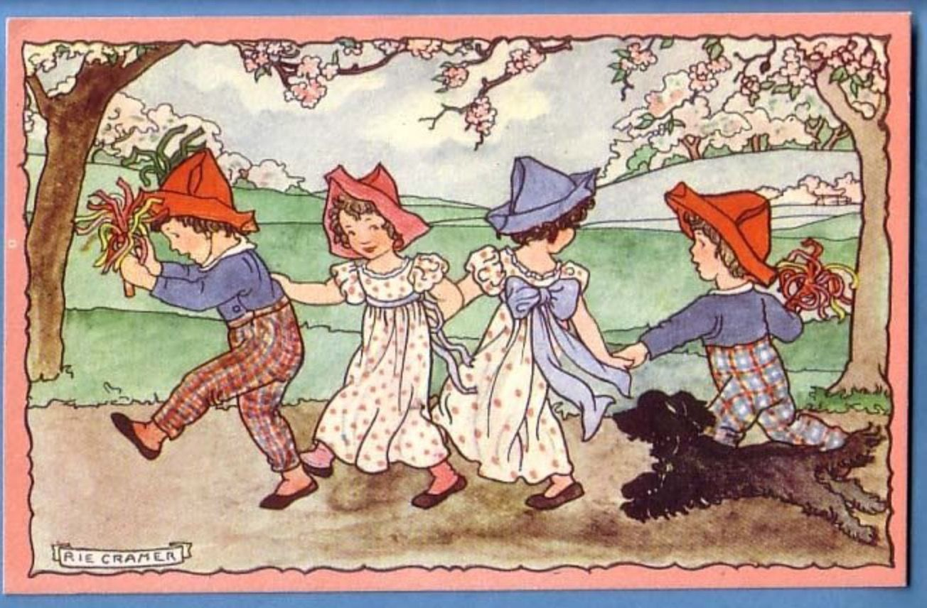
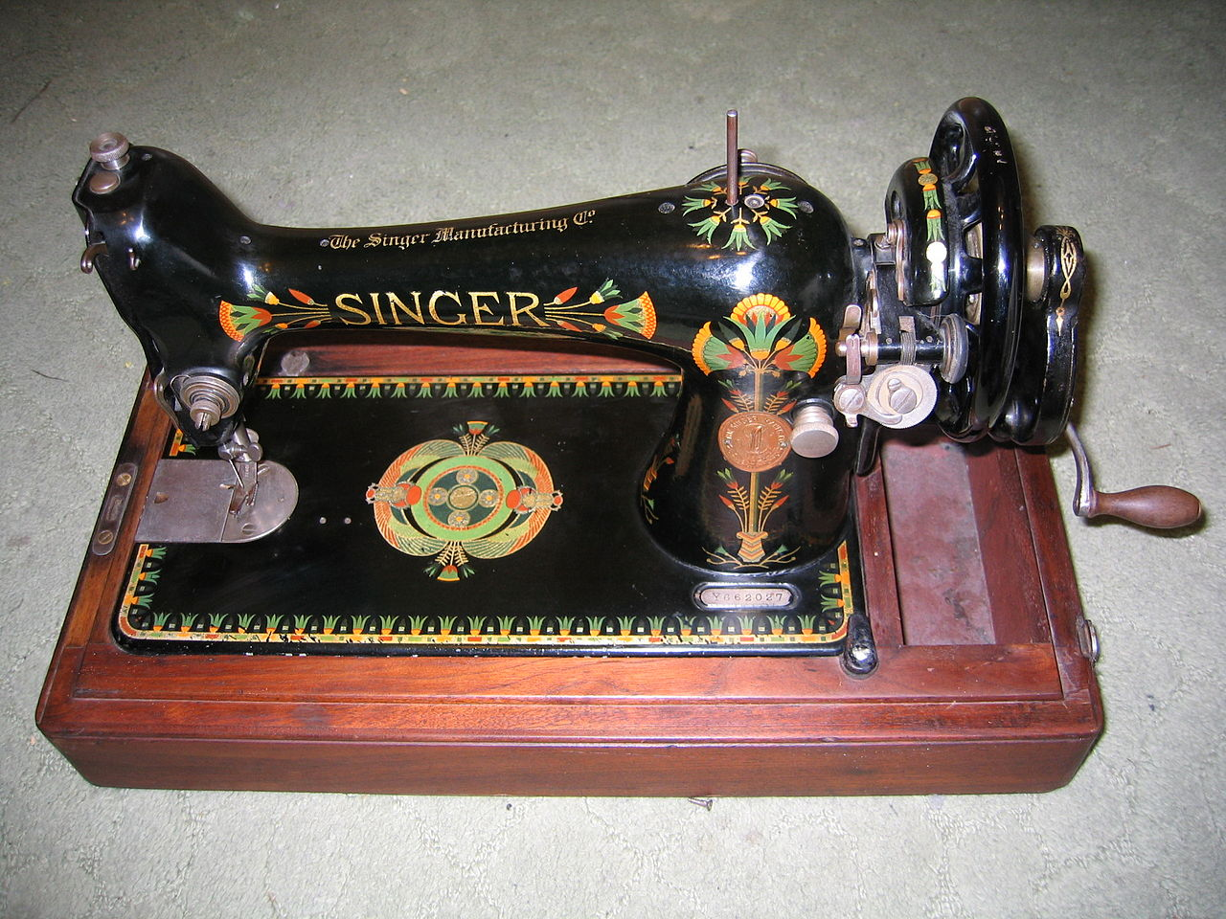
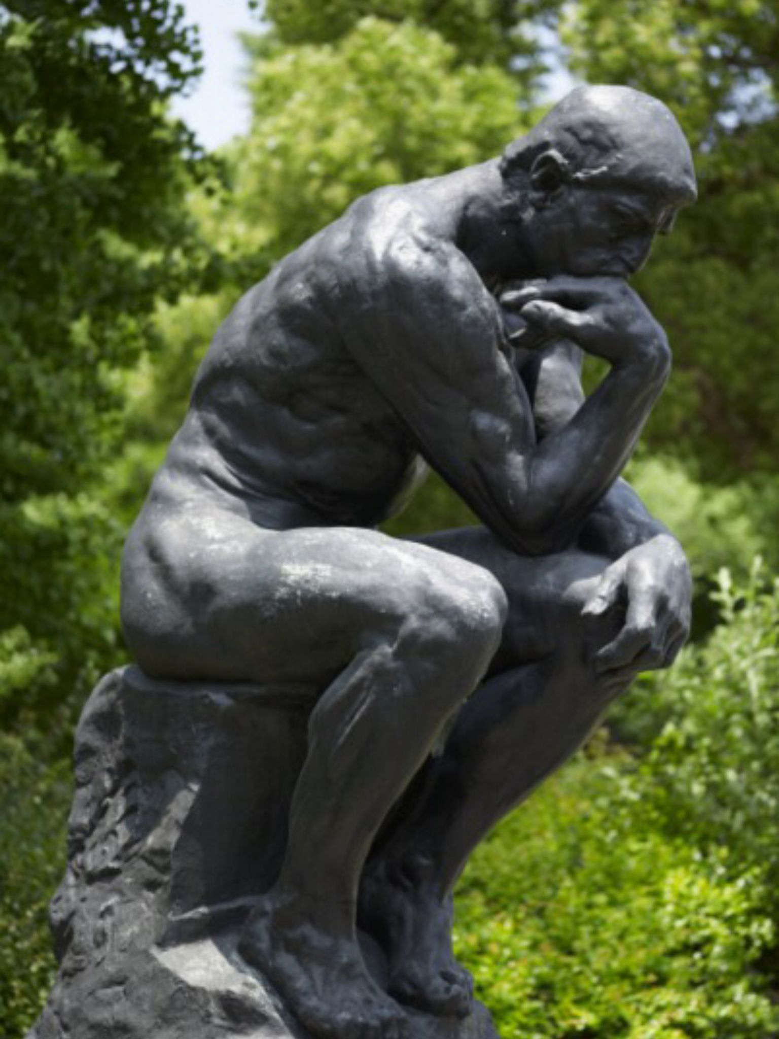
Het Singer Museum in Laren
Een van de bekendste kunstenaars die in Laren heeft gewoond en boeken illustreerde was Rie Cramer
Beeldverhaal EB 2022 (singerlaren.nl)
Uitvinder veiligheidsspeld | Welkom in de IJzeren Eeuw - YouTube
Dit beeld heet *De Denker* Zoek eens uit wie dat heeft gemaakt. Er zijn zijn meerdere afgietsels van gemaakt.

Slide 24
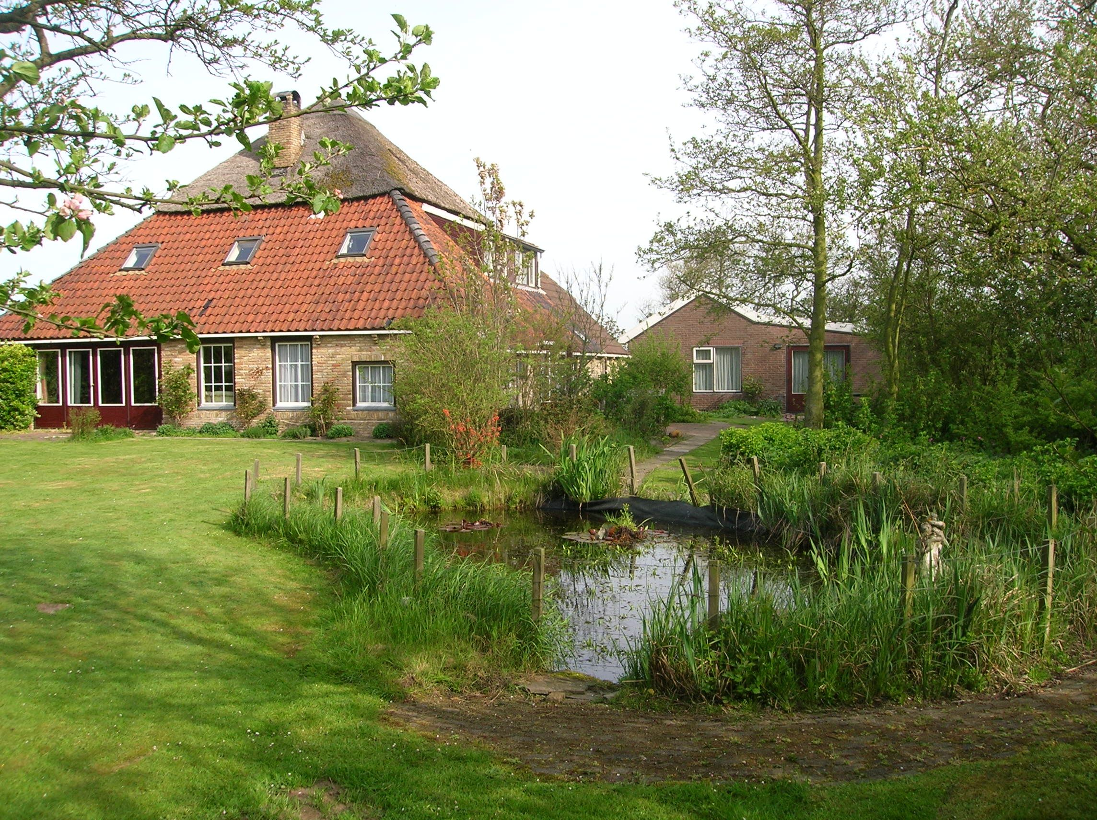
TEXEL – Het eiland dat bij Noord- Holland hoort
Lang geleden was deze boerderij een armzalig hutje.
Het werd bewoond door een jutter en zijn vrouw. Er verging een schip voor de kust van Texel en de jutter ging op zoek naar de resten van het schip op het strand. Hij vond een kistje dat was aangespoeld. Bij het openen bleken er goudstukken in te zitten! Ze waren rijk! Maar de schout van het eiland kreeg er lucht van. Hij spoedde zich naar het hutje van de jutter. De jutter had gehoord, dat de schout er aan kwam en stopte de goudstukken in een strooppot.
Toen de schout de huiszoeking deed, vond hij niks. Hij vertrok teleurgesteld. De jutter en zijn vrouw aten de volgende dagen hun brood met stroop en haalden op die manier de goudstukken terug. Langzaam, zodat het niet opviel, veranderde het hutje in een huis. Er kwamen schapen en geit en het huis werd steeds groter.
Uiteindelijk stond er het huis, dat je op de foto ziet. Maak je een fietstocht over Texel bezoek dan deze boerderij. Je herkent hem onmiddellijk aan zijn naam:
De Strooppot
Nederland verdwenen oude beroepen - YouTube

Slide 25
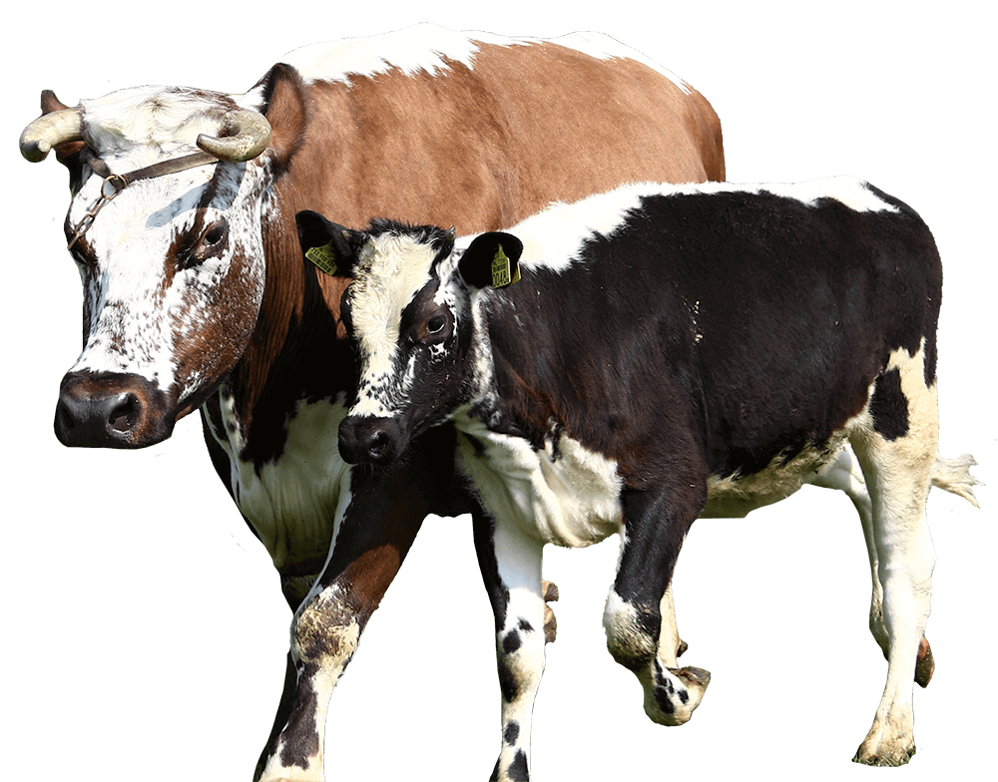
Toen ik vanmorgen opstond en wilde ontbijten, zag ik dat de melk op was. Gauw mijn fiets gepakt, een stukje gefietst langs de weilanden waar koeien me geschrokken aankeken. In de winkel een pak melk gepakt, afgerekend en toen keek ik eens goed naar dat pak melk. Volle melk, in de winkel ook halfvolle melk gezien en wat staat daar op de achterkant: GEPASTEURISEERDE volle melk. Wat is dat nou weer, dacht ik. GEPASTEURISEERDE melk? Ik ging als een dolle hond op zoek en wat vond ik?
Griest
Biest Lariekoek Rauwe melk Gepasteuriseerde melk Houdbare melk
??????????????????????
Eenvoudig hoe een koe tutorial en koe kleurplaat te tekenen (artprojectsforkids.org)
Maar toen ik een leuke kleurplaat opzocht van een koe, bedacht ik: er zijn veel meer dieren die melk geven. Is dat ook gepasteuriseerde melk of biest of griest?

Slide 26
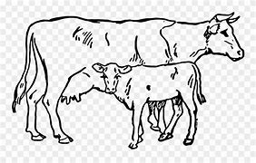
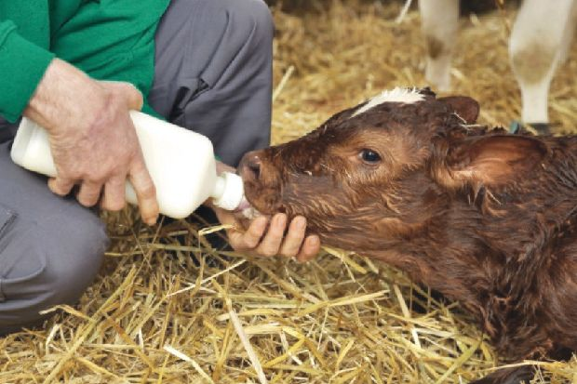
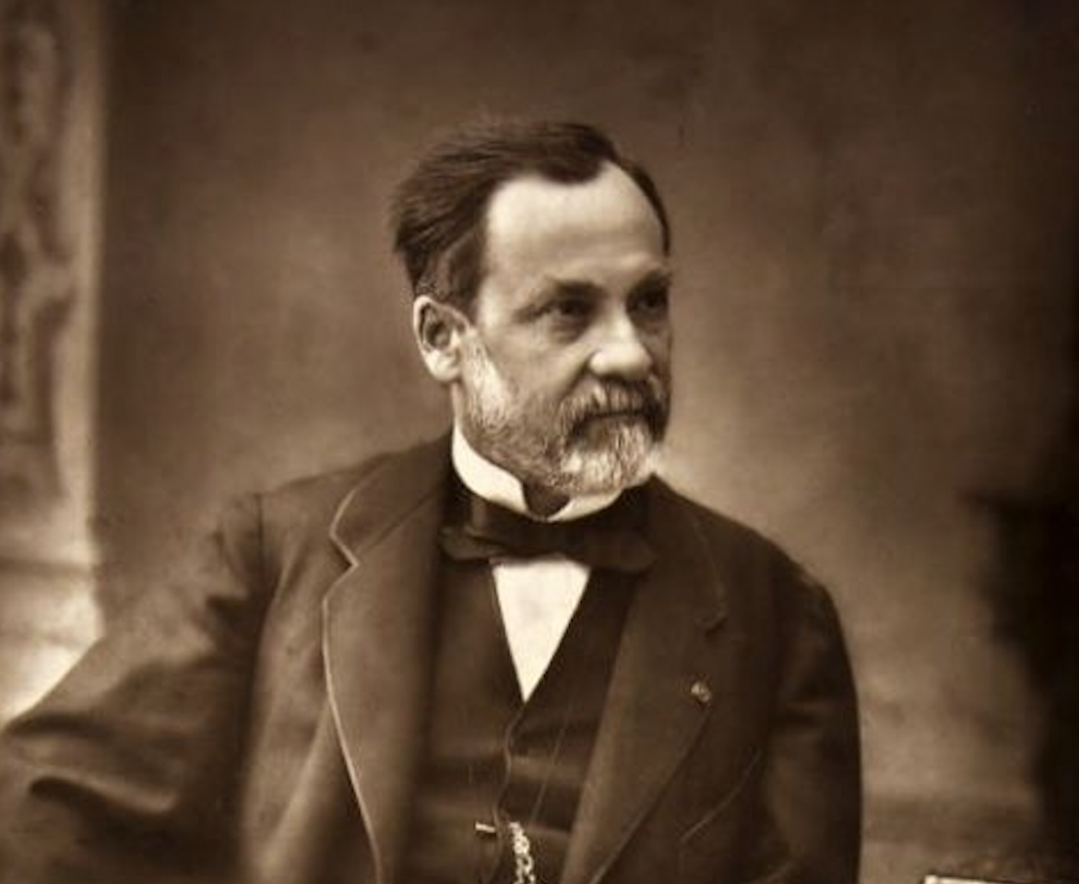
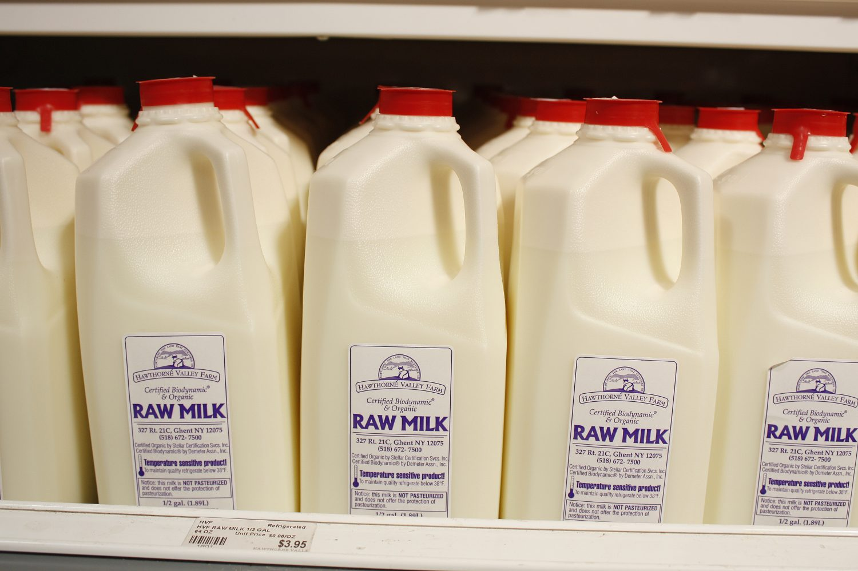
Wat is griest?
Griest is de eerst melk die een koe geeft als ze een kalf heeft gekregen.
Nou dan is het duidelijk: pasteuriseren is het verwarmen van melk tot 72 graden. Maar waar komt die naam vandaan?
Wat is biest?
Biest en griest lopen wat door elkaar heen. De biest wordt binnen 24 uur aan het kalf gegeven. Dat bevat veel meer voedingsstoffen dan “normale” melk
Deze man heet:
LOUIS PASTEUR
1822 - 1895
Waarom heet de melk naar hem, denk je?
Wat is rauwe melk?
Rauwe melk is melk die direct uit uiers komt en niet bewerkt is. Niet bewerken heeft zowel voordelen: goede voeding, maar ook nadelen: kans op infecties en schadelijke bacteriën.
Hij heeft ontdekt, dat door verwarming schadelijke bacteriën worden gedood.
Zoek zelf eens uit wat Pasteur nog meer heeft ontdekt!
Dat was een ook een heel belangrijke ontdekking.
Wat is houdbare melk?
Houdbare melk is eigenlijk gesteriliseerde melk. Die wordt verwarmd tot boven de 100 graden. Daarmee worden alle schadelijke, maar ook nuttige bacteriën gedood. Het kan wel een jaar goed blijven, maar de voedingswaarde is veel kleiner. Steriel=vrij van bacteriën.
Wat is gepasteuriseerde melk?
Pasteuriseren is het verhitten van rauwe melk tot 72 graden Celsius voor langer dan twintig seconden. Schadelijke bacteriën worden gedood.

Slide 27
Ontdekkingen en uitvindingen worden vaak naar de persoon genoemd die het heeft ontdekt of uitgevonden
Hieronder staan namen van uitvinders. Kies er één of meer uit en zoek uit wat ze uitgevonden
Henry Ford
Adolphe Sax
Louis Braille
Gabriël Fahrenheit
Anders Celsius
Hans Wilhelm Geiger
Samuel Colt
King Camp Gilette
Maus Gatsonides
Samuel Morse
Ferdinand v Zeppelin
Wilhelm Röntgen

Slide 28
De Poldermolen Hij verplaatst het water naar een hoger terrein
door middel van een “Vijzel” of “Worm”. Belangrijk geweest – en nog – om het water op
peil te houden. Molens waren er in vele soorten. Ze verrichten vandaag de dag nog vaak dezelfde werkzaamheden die ze vroeger ook deden.
De Korenmolen De zakken graan werden omhoog gehesen en geledigd tussen de molenstenen. Die grote stenen maalden de graankorrels tot meel. De Oliemolen plette de lijnzaad tot olie tussen stenen.
De Paltrokmolen Deze molen zaagde boomstammen tot planken. Aan de rechterzijde werden de stammen omhoog gehesen van een schip. In het middendeel gingen grote zagen op en neer en zaagden de stam tot planken. Aan de linkerzijde werden de planken weer op een schip geladen. Ze stonden eerst op een houten eilend en konden helemaal naar de wind worden gedraaid. De naam komt uit Duitsland waar de jas met slippen werd gedragen als kledingstuk in de streek de Pfalz.

Slide 29
Noord-Holland
Hoe werkt een draaiorgel? Willem Wever. Bij de firma G.Perlee Amsterdam - YouTube
https://www.youtube.com/watch?v=w-yQKxW-p3U
0:00 00:00 Potpourri no. 3 - - - Korenbloemenblauw - Vissersmeisje - Twee ogen zo blauw - Daar bij die molen - Verlaten - Mijn tante Alida - Du schwarzer Zigeuner 4:15 Veel bittere tranen. 6:21 Marina. 8:32 Letkiss
Mannen van de VOC zoeken specerijen in Indië | Welkom in de Gouden Eeuw - YouTube
⛴ Uniek: meevaren tussen Texel en Den Helder vanuit de stuurhut van de Texelstroom - YouTube
Goudzoekers met spijkerbroeken | Welkom in de IJzeren Eeuw - YouTube
De eerste stewardess van de KLM | Welkom in de jaren 20 en 30 - YouTube

Slide 30
Nou, dat was het wel. Misschien ga ik nog een keertje naar Noord-Holland. Maar nu even niet meer. Doei!! Grrrrrr zal je altijd zien: Ik heb een lekke band!

